Slide 1
Forum régional de normalisation de l’U.I.T pour l'Afrique Dakar, Sénégal, 24-25 mars 2015
QoE & QoS des Services multimédia
Joachim Pomy Arissoules
OPTICOM GmbH Allemagne
Consultant@joachimpomy.de

Slide 2
Recommandation G. 1080
Qualité des exigences de l'expérience pour les services IPTV
Exigences de l'utilisateur pour la QoE pour services IPTV
Elle est définie à partir du point de vue de l'utilisateur final
Elle est agnostique sur les architectures de deploiement de réseaux et les protocoles de transport
Elle est spécifiée comme bout-en-bout et l’information est fournie sur la façon dont elle influence le transport de réseau et l’ application du comportement de la couche.
Les exigences de la QoE pour la vidéo, l'audio, le texte, les graphiques, les fonctions de contrôle et de méta-données sont fournis

Slide 3
Définitions importantes
3.2.1 zapping du canal : Le fait de passer rapidement d'un canal à l'autre.
3.2.2 clean audio : la piste audio d'un Service IPTV avec des sons de fond supprimés.
3.2.3 Groupe d'images : Le groupe d'images (GOP) est un groupe de photos successives dans un film MPEG codé et/ou un flux vidéo. Chaque film codé MPEG et/ou un flux vidéo se compose de GOPs successives . À partir de photos MPEG qu‘il contient, les cadres visibles sont générés.
3.2.4 Triple play services: les services qui incluent IPTV, VoIP, et l'accès à Internet.
3.2.5 Le VOD trick mode : le téléchargement et streaming vidéo sur les systèmes à la demande (VoD) fournissent à l'utilisateur avec un grand sous-ensemble de fonctionnalités VCR y compris pause, avance rapide, retour rapide, avance lente, rembobinage lent, d'un saut en avant, etc. Ces fonctions sont habituellement appelées “trick modes".

Slide 4
Dimensions QoE

Slide 5
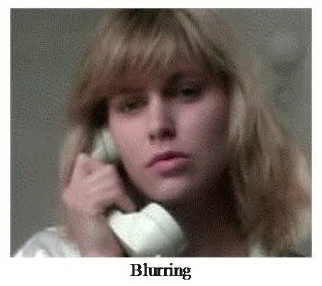
Artefacts de Compression - 1

Slide 6
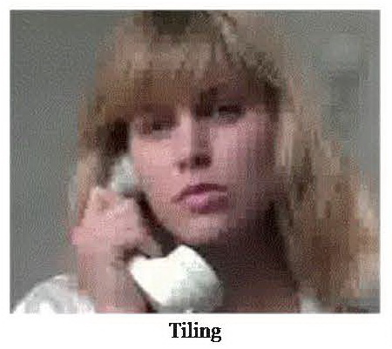
Artefacts de Compression - 2

Slide 7
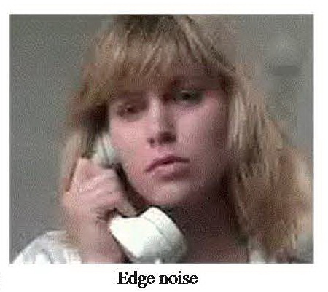
Artefacts de Compression - 3

Slide 8
Composants qui contribuent au temps du zapping de canal

Slide 9
Codecs
II. 1. Codecs vidéo
Cet article fournit une liste non inclusive des codecs vidéo pour les applications de la télévision.
Les codecs vidéo suivants sont utilisés pour les applications de la télévision :
• H. 262 (a.k.a. MPEG-2 Video);
•H. 264 (A.k.a. MPEG-4 AVC Ou MPEG-4 Part 10);
•SMPTE 421M (A.k.a. VC-1, précédemment connu sous le nom de VC-9, la version standardisée de Windows Media™ 9);
•AVS.
II. 2 Codecs audio
Cet article fournit une liste non inclusive des codecs audio pour les applications de la télévision.
La plupart des offres de services vidéo (p. ex., ceux utilisant les flux de transport MPEG ou similaire) sont capables de
D’en suppporter plus d’un..
Exemple formats audio utilisé pour applications de la télévision sont :
•MPEG audio layer II (également connu sous le nom de Musicam, utilisée dans les systèmes DVB et MPEG-1
Et MPEG-1 audio layer2;
•Dolby digital utilisé dans systèmes ATSC (anterieurement connu sous le nom de AC-3);
•NICAM 728 (format numérique européen pour PAL);
•(Advanced audio coding) - AAC (Soit pour le MPEG-2 AAC Ou MPEG-4 AAC ([B-ISO/IEC 14496-3], sous-partie 4));
•MP3 (MPEG-1 Audio layer 3) utilisé en particulier pour les contenus de musique.

Slide 10
Différents types de trame

Slide 11
Perte de paquets IP dans différents cadres

Slide 12
Les exigences de pertes de paquet

Slide 13
Des questions ?
Contact : Consultant@joachimpomy.de

